Slide 1

Generative Adversarial Networks (GAN)
Hazırlayanlar:
214210093 – Oğuzhan YALÇIN
214210095 – Erkan YİĞİT
214210040 – MuhamMeT Akif AYAN

Slide 2
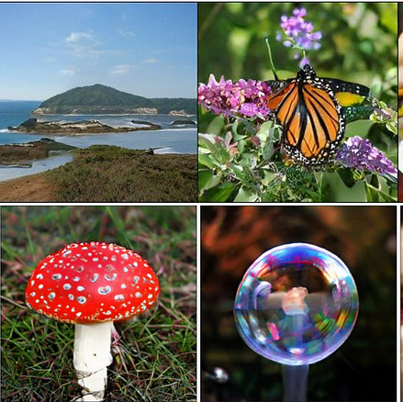
GAN NEDİR ?
GAN, gerçeğe çok yakın görüntüler, sesler ve yazılar üretebilen güçlü bir yapay sinir ağı modelidir.
En çok kullanılan alanları arasında insan yüzü, hayvanlar ve manzaraların gerçeğe uygun olarak üretilmesi yer alır.
Bu teknoloji, hem araştırma hem de yaratıcı uygulamalar için büyük bir potansiyel sunmaktadır.

Slide 3
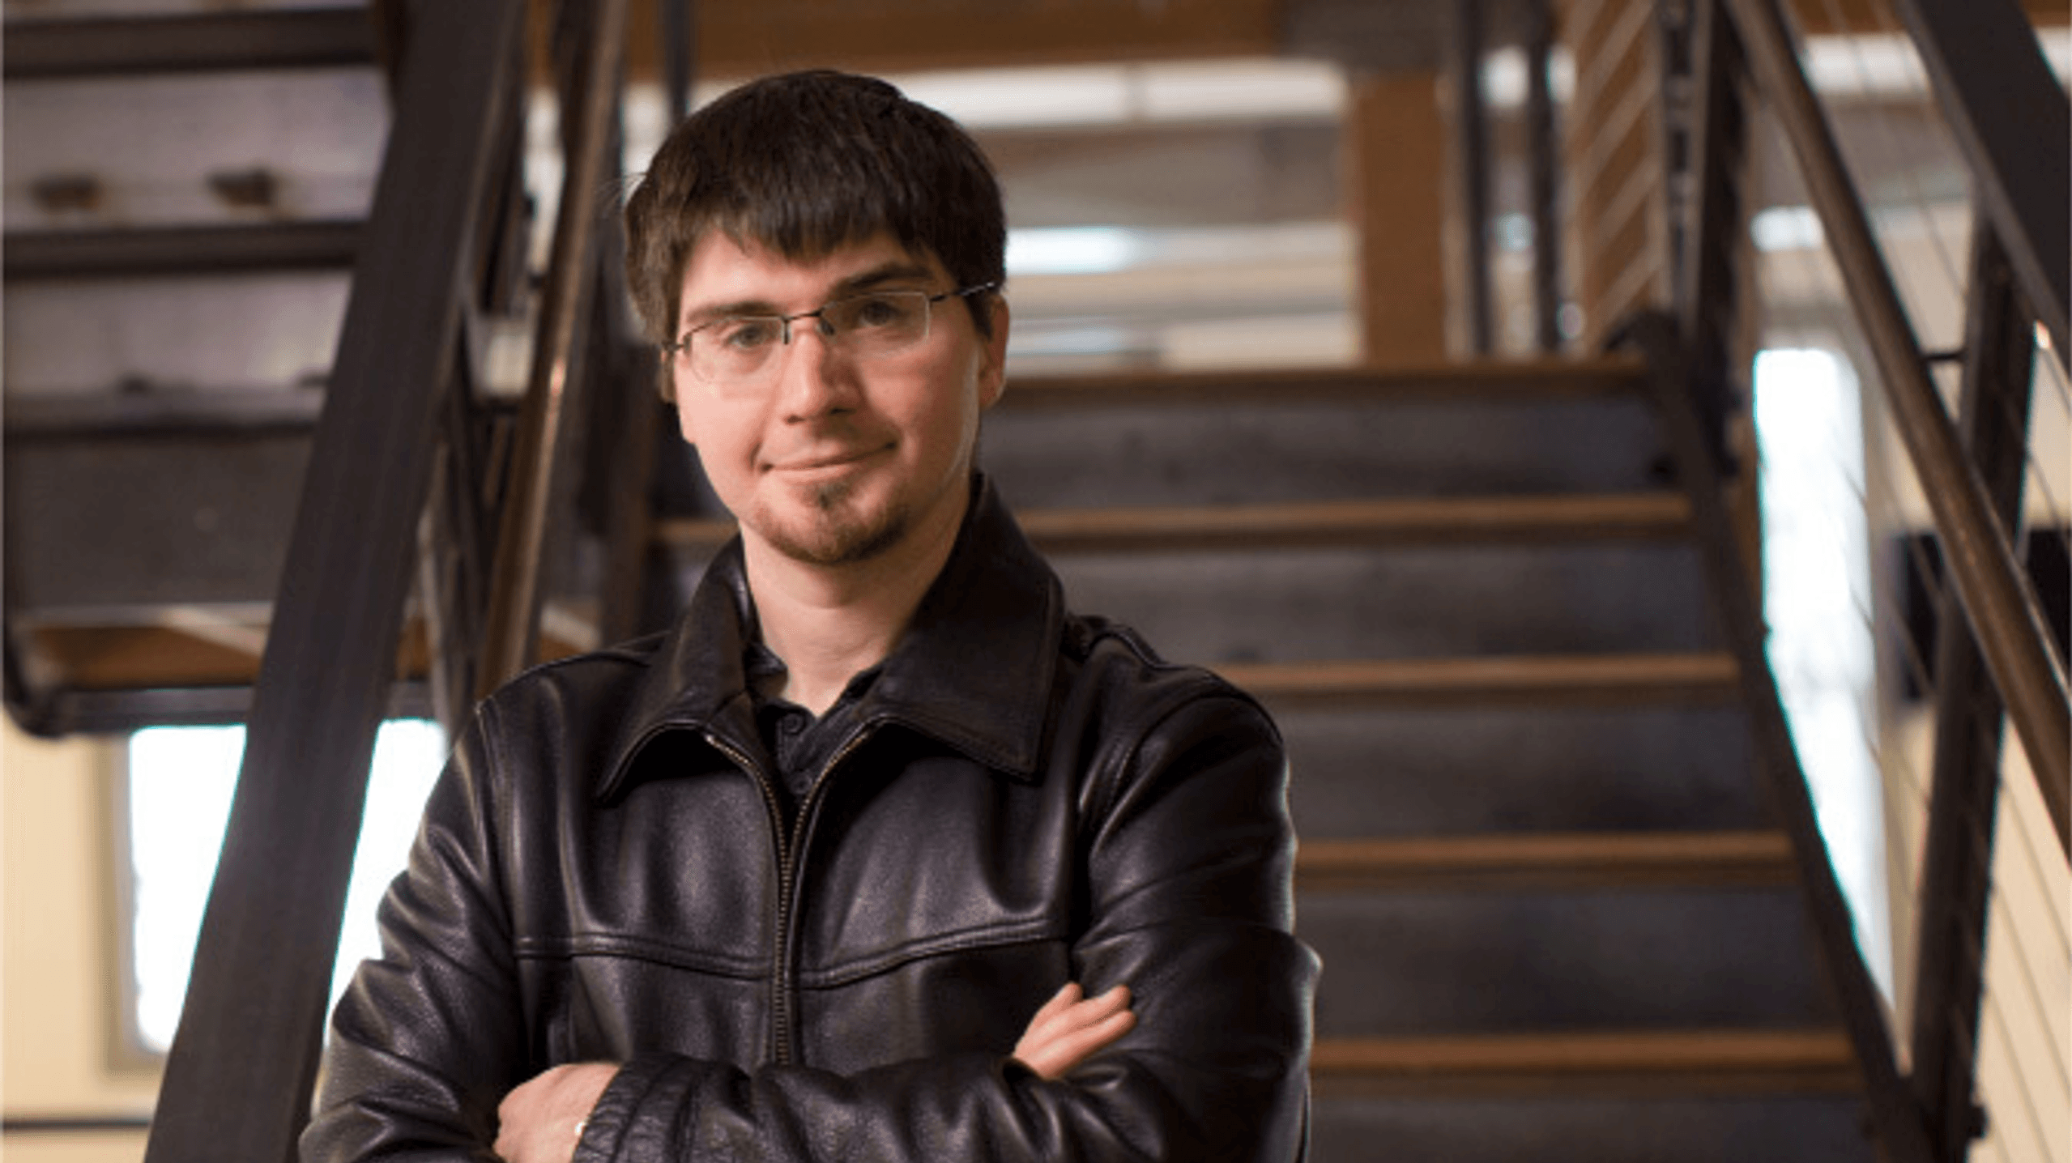
GAN’In TarIhçesI
GAN fikri, 2014 yılında Ian Goodfellow tarafından bir sohbet sırasında geliştirildi ve hemen ardından makale olarak yayınlandı.
İlk makalesi hızla ilgi gördü ve yapay zeka dünyasında büyük bir etki yarattı.
Günümüzde, GAN'ler üzerine yapılan araştırmalar her yıl yüzlerce makale ile genişlemeye devam etmektedir.

Slide 4
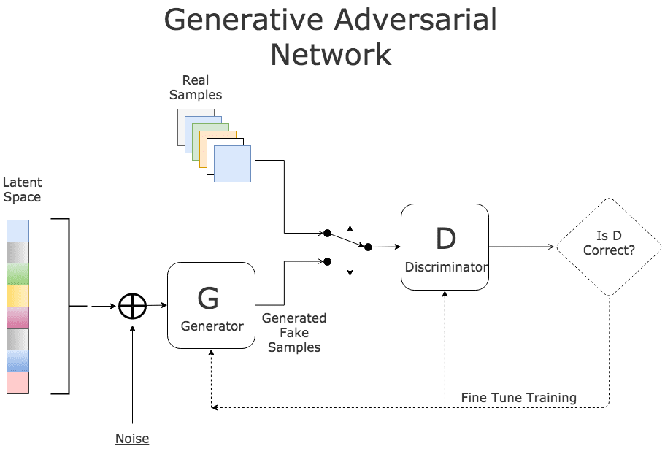
GAN’In Çalışma Prensİbİ
Discriminator (Ayırt Edici Ağ): Gerçek ve sahte verileri ayırt etmeye çalışır ve girdilere 0 ile 1 arasında bir değer atar.
Generator (Üretici Ağ): Discriminator’ı kandırabilecek kadar gerçekçi sahte veriler üretmek için optimize olur.
Eğitim Süreci:
Ayırt edici ağ, gerçek verileri doğru sınıflandırma oranını artırır.
Üretici ağ ise ürettiği verilerin "gerçek" olarak değerlendirilmesini sağlamayı hedefler.
İki ağ arasındaki rekabet, giderek daha gerçekçi sonuçlar üretir.

Slide 5
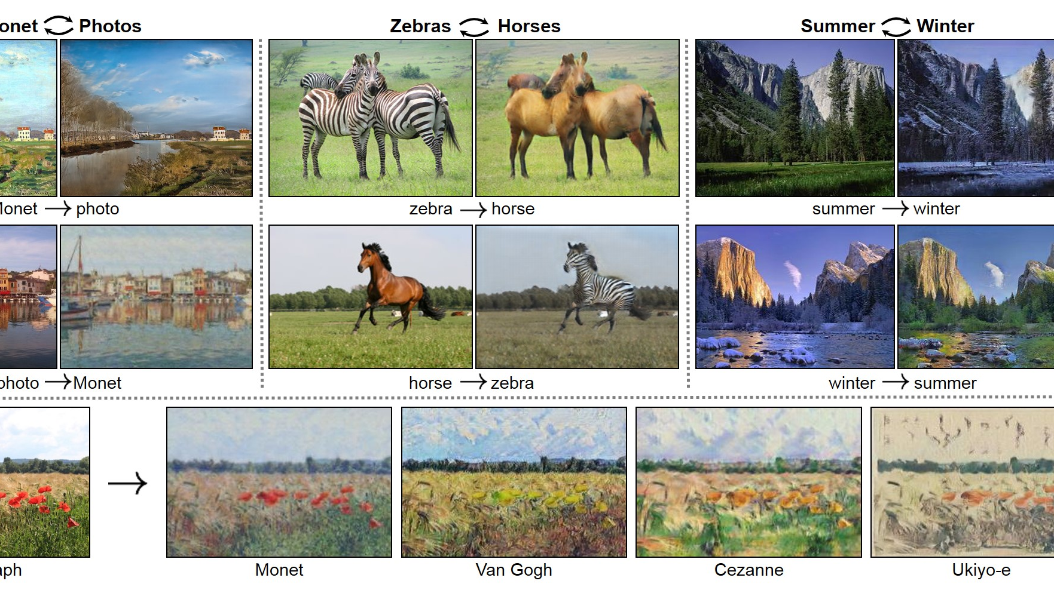
GAN’In Kullanım Alanları
Veri Üretimi
İnsan yüzleri, hayvanlar, doğa fotoğrafları ve kıyafet tasarımları gibi çeşitli veri türlerini üretir.
Araç tasarımı, harita oluşturma ve oyun tasarımı gibi alanlarda da aktif olarak kullanılır.
Veri Dönüşümü
Siyah beyaz fotoğrafları renklendirme, çizimleri gerçekçi resimlere dönüştürme ve görüntülerin farklı konseptlere uyarlanması sağlanabilir.
Örneğin gündüz fotoğraflarını geceye dönüştürme veya uydu görüntülerinden harita üretme.

Slide 6
GAN Türleri
Deep Convolutional GAN (DCGAN): Evrişimsel sinir ağları kullanarak görüntü üretir. Görüntülerin detaylarını öğrenmek için derin öğrenme tekniklerini uygular. Genellikle görsel veri üretimi ve düzenleme için kullanılır.
Conditional GAN (cGAN): Üreteç ve ayırıcıya ek bilgi (örneğin etiket veya metin) ekleyerek belirli koşullar altında veri üretir. Bu sayede, koşullu veri üretimi yapılabilir. Etiketli veri kullanarak özelleştirilmiş çıktılar üretir.
CycleGAN: Eşleşmiş veri gerektirmeden bir görüntü setini başka bir setle dönüştürür. İki farklı domain arasında dönüşüm yapabilir, örneğin fotoğrafları sanat tarzında resimlere dönüştürür. Stil transferi ve görüntüden görüntüye dönüşümde kullanılır.
Pix2Pix GAN: Giriş ve çıkış görüntüleri arasında eşleşmiş veri çiftleri kullanarak görüntüden görüntüye dönüşüm yapar. Örneğin, bir taslak çizimini gerçekçi bir görüntüye dönüştürür. Görüntü düzenleme ve haritalama gibi uygulamalarda sıkça kullanılır.
StyleGAN: Yüksek çözünürlüklü ve gerçekçi görüntüler üretir. Görüntülerin stil özelliklerini kontrol ederek, yaş, ifade veya diğer detaylarda değişiklik yapılmasını sağlar. İnsan yüzü üretimi ve içerik oluşturma alanlarında kullanılır.

Slide 7
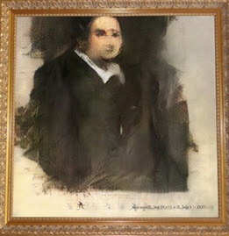
Öne Çıkan Örnekler
Yapay zeka tarafından üretilen ve açık artırmada 432.500 dolara satılan ilk tablo, GAN’lerin yaratıcı potansiyelini gösteren önemli bir örnektir.
Pix2Pix gibi popüler uygulamalar, siyah beyazdan renkli resim üretimi veya çizimlerden gerçekçi görüntüler oluşturma gibi dönüşümleri başarıyla gerçekleştirmektedir.
Runway ML, kullanıcıların GAN tabanlı modellerle görsel içerikler, videolar ve animasyonlar yaratmalarını sağlar. Özellikle "StyleGAN" gibi modelleri kullanarak, sanatçılar ve tasarımcılar özgün sanat eserleri oluşturabilirler.

Slide 8
KAYNAKÇA
https://cihanongun.medium.com/generative-adversarial-networks-gan-nedir-5cc6a48a6870
https://aws.amazon.com/tr/what-is/gan/
https://www.yapayzekatr.com/2023/11/03/generative-adversarial-networks-gan-nedir/

